Slide 1
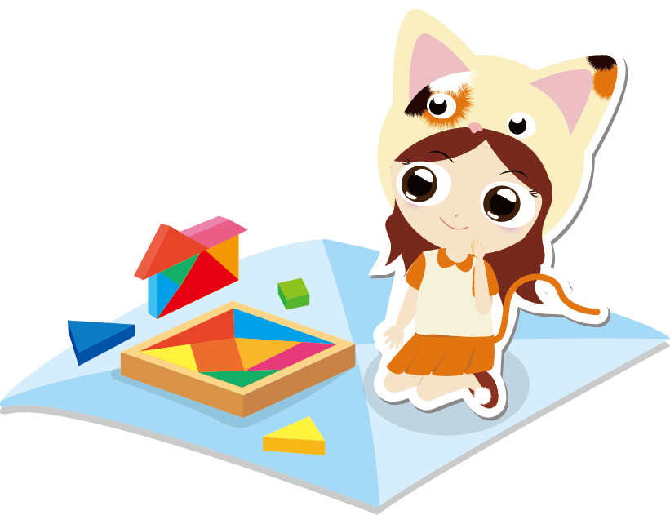
我喜歡玩電動遊戲
我喜歡玩的遊戲是貪吃蛇因為很有趣

